Slide 1

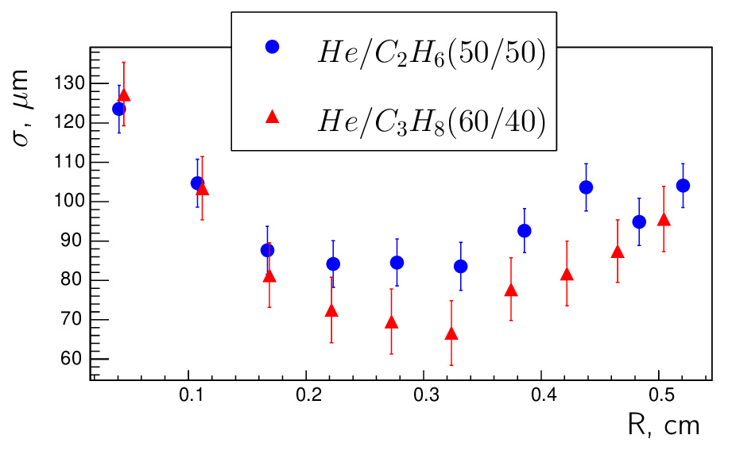
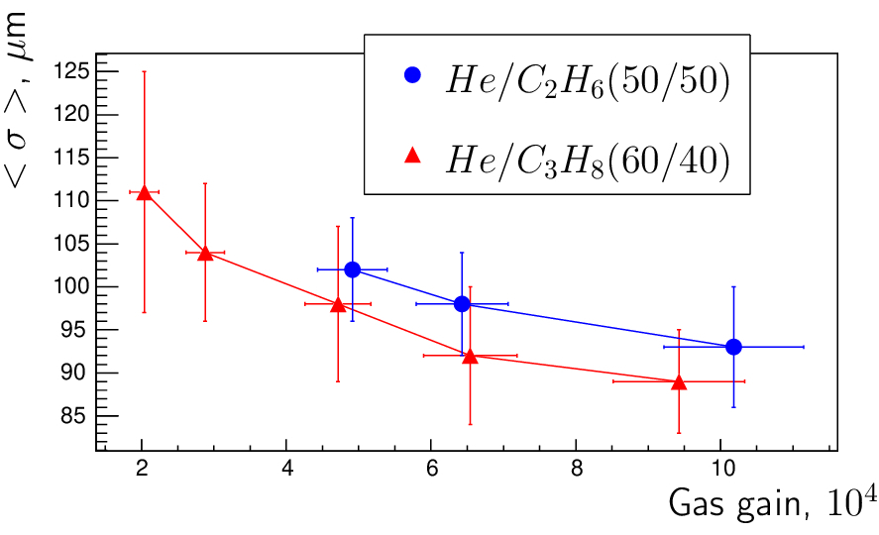
Институт ядерной физики им. Г.И. Будкера Сибирского отделения Российской академии наук
Достижение проектного пространственного разрешения на прототипе дрейфовой камеры Супер Чарм-Тау Фабрики
Авторы: И. Ю. Басок, В. С. Бобровников, А. В. Быков, Д. А. Кыштымов, В. Г. Присекин, К. Ю. Тодышев
Ключевой характеристикой трековой системы будущей Супер Чарм-Тау Фабрики является импульсное разрешение, которое напрямую связано с пространственным разрешением дрейфовой камеры. Характерные значения среднего пространственного разрешения для установок такого класса 100-120 мкм.
В ИЯФ СО РАН разработан проект дрейфовой камеры Супер Чарм-Тау Фабрики, пространственное разрешение которой должно составить 90-100 мкм. Для проверки проектного значения данного параметра авторами работы был создан прототип дрейфовой камеры. Используя треки космических частиц, было проведено измерение пространственного разрешения для двух рабочих газовой смесей He/C₃H₈ (60/40) и He/C₂H₆ (50/50). Для реконструкции траекторий частиц был разработан специальный алгоритм, опирающийся на итерационный подход калибровки R(t) с учётом сложной формы изохрон в ячейках дрейфовой камеры. Измерения пространственного разрешения были выполнены в широком диапазоне газового усиления, показано преимущество смеси He/C₃H₈ (60/40) по параметру пространственного разрешения по сравнению со смесью He/C₂H₆ (50/50). Величина достигнутого пространственного разрешения находится в диапазоне 90- 100 мкм при усилении более 5*10⁴, что согласуется с проектным значением (см. рисунок 1 - 2).
Рисунок 1 – Зависимость пространственного разрешения от расстояния до проволочки
Публикация: I.Yu. Basok et al. The spatial resolution measurements on the small prototype of the Super Charm-Tau Factory drift chamber // ΝΙΜ Α 1064 (2024) 169419, DOI: 10.1016/j.nima.2024.169419, импакт фактор 1.5
Рисунок 2 – Зависимость среднего значения пространственного разрешения от газового усиления
<number>

